Slide 1
Analyse comparative des mécanismes de résolutions des conflits fonciers suivi de l’élaboration d’un outil d’alerte
UNIVERSITE IBA DER THIAM DE THIES(UIDT)
MINISTERE DE L’ENSEIGNEMENT SUPERIEUR, DE LA RECHERCHE ET DE L’INNOVATION
Unité de Formation et de Recherche Sciences de l’Ingénieur
Département Génie Civil
Master Géomètre-topographe
Année : 2023/2024
Présenté par:
Awa GUEYE
Adji Bousso SECK
Encadreur:
Dr Diogoye DIOUF

Slide 2
Plan
Introduction
Situation géographique
Méthodologie
Etat d’avancement
conclusion

Slide 3
Introduction
Conclusion
Méthodologie de recherche
Etat d ’avancement
Situation Géographique
l’objectif général de cette étude est de concevoir un outil d’alerte interactif pour cartographier les litiges et permettre aux citoyens de signaler des conflits.
L’attachement de l’homme à la terre.
Les conflits fonciers sont fréquents et souvent sources de violence et d'instabilité sociale au Sénégal
La direction générale de l’administration territoriale (MINT) au Sénégal a publié la cartographie des litiges fonciers et conflits communautaires, révélant un total de 307 cas non résolus ainsi qu’en 2023.
-La (DSCOS) a enregistré 3498 plaintes liées au foncier.

Slide 4
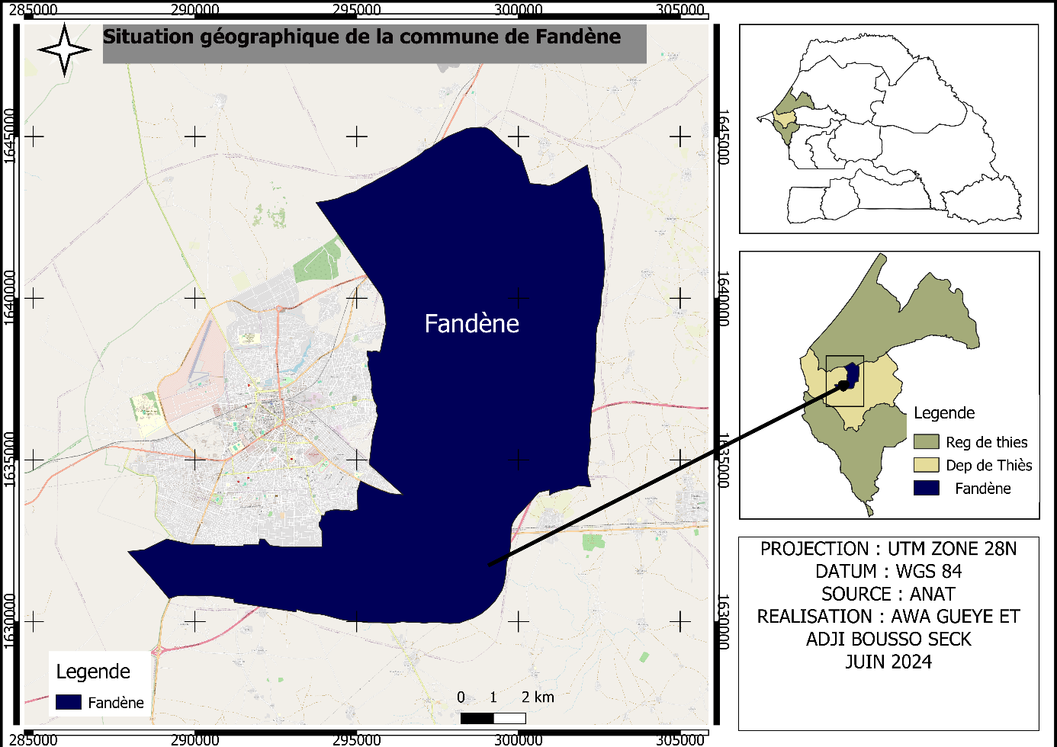
Introduction
Conclusion
Méthodologie de recherche
Etat d ’avancement
Situation Géographique

Slide 5
Introduction
Conclusion
Méthodologie de recherche
Etat d ’avancement
Situation Géographique
Des concertations avec des personnes ressources sont également prévu dans cette semaine afin de comprendre l'état des lieux des conflits fonciers dans les trois zones couvertes par l'étude.
Recherches documentaires approfondies sur les conflits fonciers, les mécanismes de résolution existants et les textes et autres documents y relatifs
Recherches sur les outils d’alertes existants pour définir le choix de l’approche

Slide 6
Introduction
Conclusion
Méthodologie de recherche
Etat d ’avancement
Situation Géographique
1
Chapitre 1 : Le foncier au Sénégal
Les origines lointaines du régime foncier au Sénégal
L’organisation foncière traditionnelle
Les apports de l’islam et de la colonisation française
Les régimes fonciers au Sénégal
Le régime de la domanialité nationale
Le régime de la domanialité publique
Le régime de l’immatriculation

Slide 7
Introduction
Conclusion
Méthodologie de recherche
Etat d ’avancement
Situation Géographique
Chapitre 2 : Les types de conflits au Sénégal
2
Notions des conflits fonciers
Les causes des conflits fonciers
Typologie des conflits fonciers
Études de cas des trois zones d'études

Slide 8
Introduction
Conclusion
Méthodologie de recherche
Etat d ’avancement
Situation Géographique
Chapitre 3 : Analyse comparative des mécanismes de résolution des conflits
Chapitre 4 : Elaboration de l’outil d’alerte
3
Recherches documentaires sur les mécanismes de résolutions
Des échanges avec des professionnels en informatiques
Etablissement d’un cahier de charges pour l’outil ( Alerte SUNU SUUF Sénégal)

Slide 9
Introduction
Conclusion
Méthodologie de recherche
Etat d ’avancement
Situation Géographique
Chapitres |  | Avancements
Chapitre 1 | Le foncier au Sénégal | 80%
Chapitre 2 | les Types de conflits au Sénégal | 50%
Chapitre 3 | Analyse comparative des mécanismes de résolution des conflits | 15%
Chapitre 4 | Elaboration de l’outil d’alerte | 10%

Slide 10
Introduction
Conclusion
Méthodologie de recherche
Etat d ’avancement
Situation Géographique
Pour la suite de notre travail, nous prévoyons de :
Finaliser l'analyse comparative des mécanismes de résolution des conflits en intégrant des études de cas spécifiques,
Affiner le concept de l'outil
Formuler des recommandations concrètes pour une gestion foncière plus efficace et équitable au Sénégal.

Slide 11
Merci de votre aimable attention !!!

